Slide 1
WLAN安全问题与解决方案研究
中国移动通信研究院
2010.7

Slide 2
WLAN背景介绍
认证及信息安全问题分析
提纲
网络安全问题分析
安全管理及监控问题分析
总结及建议
Notes:
WEB/ COOKIE /EAP-SIM
现在的思路

Slide 3
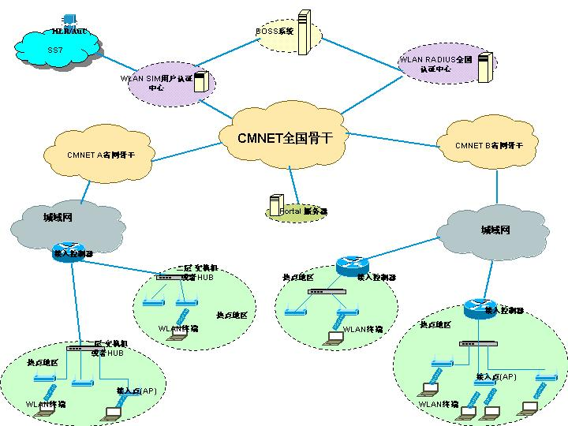
WLAN系统组网情况
Radius服务器进行用户认证，计费
Portal服务器推送认证页面
AC设备进行网络访问控制
用户通过AP设备连接到WLAN网络

Slide 4





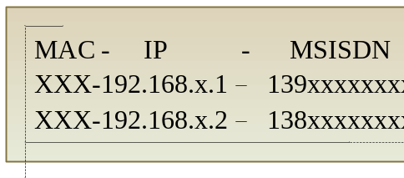




现网用户接入流程－ Web认证
Web认证的缺陷：每次用户访问WLAN都需要输入用户名/密码进行认证，影响用户体验。
Radius
Portal Server
5.推送认证成功页面
Internet
IP城域网
WLAN AC
3.第一次访问，AC强制到Portal，推送登录页面
4.认证成功，返回认证结果，AC将IP/MAC地址与MSISDN对应关系加入会话列表
AP
AP
AP
2.发起HTTP请求访问Internet业务应用
1.关联WLAN，获取IP地址

Slide 5
现网用户接入流程－基于Cookie免认证
Cookie方案能够实现在一定周期内用户只需要登录一次，提高了用户体验。
Radius
Portal Server
1.第一次访问认证成功
IP城域网
3.在免认证周期内，用TTP认证请求中会自动携带该cookie，Portal解密cookie后可获得用户身份，不需用户再次登录户的用户名、免认证周期等信息
Internet
WLAN AC
AP
AP
2.Portal向客户端写入加密Cookie，记录用户的用户名、免认证周期等信息
AP

Slide 6

中国移动WLAN安全问题总览
安全管理与监控问题
  问题1：流量监控与清洗
  问题2：应用识别及审计
安全管理与监控体系
WLAN AC
认证及信息安全问题
  问题1：Cookie安全问题
  问题2：伪AP接入钓鱼攻击
  问题3：IP地址冒用攻击
  问题4：空口窃听问题
  问题5：手机用户接入认证问题
Radius
Internet
Portal Server
AP
AP
AP
网络安全问题
  问题1：ARP泛滥攻击
  问题2：利用53端口绕开计费
  问题3：对AP的DoS攻击
  问题4：伪DHCP服务器攻击
  问题5：IP地址滥用问题

Slide 7
WLAN背景介绍
认证及信息安全问题分析
问题1：Cookie安全问题
问题2：伪AP接入钓鱼攻击
提纲
问题3：IP地址冒用攻击
问题4：空口窃听问题
问题5：手机用户接入认证问题
网络安全问题分析
安全管理及监控问题分析
总结及建议

Slide 8
问题1：Cookie安全问题
问题描述
  Cookie是一种Web浏览器支持的、为自动识别用户身份而由服务器向用户终端上写入特殊身份数据的机制
  Cookie存储、传输安全存在隐患，可能被破解/复制，从而导致欺诈问题

Slide 9
Cookie安全问题与应对（1/3）
安全问题 | 应对措施
Cookie存储安全 | 对cookie采用128位密钥进行3DES/AES算法加密，且密钥只有Portal单方拥有，无需分发，安全强度高
Cookie传输安全 | Portal写入cookie及终端上传cookie都通过HTTPS安全通道进行，防止cookie被截获而导致重放攻击
Cookie内容安全 | Cookie中不存储用户密码信息，即便被破解，也无法获取用户密码
用户操作安全 | 为用户提供便捷的操作，用户可随时选择、取消自动认证服务，一定程度上可对本方案出现的安全性问题提供有效的应对手段

Slide 10
Cookie安全问题与应对（2/3）
安全问题 | 应对措施
Cookie复制问题 | 帐号/密码认证优先级高于定期自动认证优先级，若用户发现帐号异常，采取帐号/密码登陆，随时取消或重新选择自动认证服务，使复制cookie失效；另外，用户以帐号密码登陆后，此时若该帐号已通过自动认证登陆，系统自动将后者踢下线
 | 用户在本机选择自动认证服务后，后续在其它机器上网，再次选择该项服务，则视为用户新的选择，同时取消原来选择的服务，复制cookie则自动失效
 | 用户下线时，短信提示用户上网时长或资费信息，用户发现异常可随时取消或重新选择自动认证服务

Slide 11
Cookie安全问题与应对（3/3）
Cookie用户紊乱
  如果cookie中的标识采用循环编码，且长度不足，则当用户数严重超出正常访问量时，会导致cookie循环使用，造成两个用户使用了同一个cookie。
  如果缓存cookie内容，当cookie缓存机制设计存在bug时，cookie之间会出现混淆。
  这两种情况，都可能导致用户A正常访问时进入用户B的账户，用户隐私被泄露。
应对措施：
  设置合理的cookie长度
  禁止Proxy缓存cookie内容

Slide 12






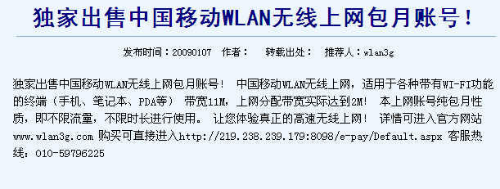
问题2：伪AP接入钓鱼攻击
问题描述
  私设SSID为CMCC的AP，诱使用户连接到此AP，并伪造登录页面，收集用户的WLAN账号
Radius服务器
合法AP
用户（终端）
假CMCC AP
攻击者

Slide 13
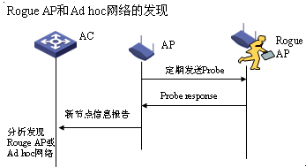
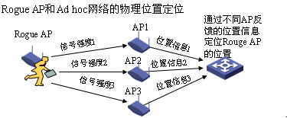
问题2：伪AP接入钓鱼攻击(续)
应对措施
  AP与AC支持非法AP检测和定位功能，及时发现伪CMCC AP
  建议取消WLAN的静态密码登录方式，从而使钓鱼攻击失去驱动

Slide 14
问题3：IP地址冒用攻击
Radius
Portal Server
Internet
IP城域网
WLAN AC
用户认证通过后AC维护会话状态表，后续会话访问只通过IP地址进行识别，留下安全隐患！
AP
AP
AP

Slide 15
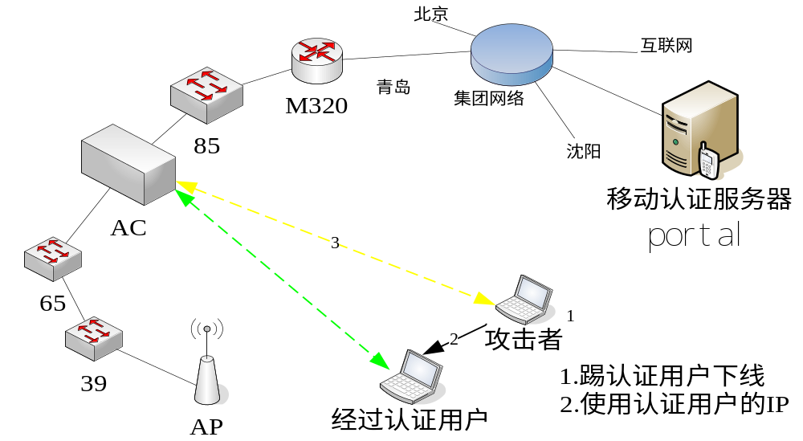
问题3： IP地址冒用攻击（续）
问题描述：攻击者可冒用正常用户ip地址，非法进入WLAN。
应对措施：AC判断是否放行用户访问时，同时判断IP地址和MAC地址，增加攻击者的利用难度。

Slide 16
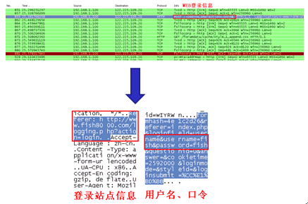
问题4：空口窃听问题
问题描述
  在WLAN环境中，由于其开放的传输介质，使得攻击者可以非常容易地实施窃听攻击。

Slide 17


空口加密分析
WAPI与国际标准不兼容，存在不支持国际漫游及后续与移动网络融合等问题，不建议启用
国家
政策
国家密码局-- 《商用密码产品使用管理规定》第六条 中国公民、法人和其他组织都应当使用国家密码管理局准予销售的商用密码产品，不得使用自行研制的或境外生产的密码产品
移动网现状
移动系统中鉴权算法和完整性算法都使用国际算法，但由于加密算法国家没有授权，未启用加密
WLAN现状
1.如果启动WLAN空口内容加密，则需要支持国家认可的WAPI的SMS4算法；2.目前国家强制要求WLAN设备必须支持WAPI功能，但是没有强制使用
建议WLAN空口不启用内容加密功能，且WLAN作为Internet的访问通道，内容加密需求不迫切
用户敏感信息应在应用层提供安全保护

Slide 18
问题5：手机用户接入认证问题
问题描述
  对于用户使用手机接入WLAN的场景，目前的Web认证存在如下缺陷：
    登录Web页面适配不同终端存在较大困难，在部分终端上界面显示混乱
    用户在手机上输入用户名/密码较困难
    不符合手机用户使用2G/3G网络的用户习惯
    由于鉴权方式不统一，后续WLAN与移动网的无缝选网及切换存在困难

Slide 19





建议措施：采用 EAP-SIM/AKA实现手机用户认证
3GPP和IETF联合完成了EAP-SIM/AKA的标准化工作，标准已于2006年冻结
EAP-SIM/AKA认证是WLAN网络与蜂窝网后续融合的基础
Internet
⑤ 访问Internet
WLAN AN
AP
AC
① 关联WLAN时，启动EAP-SIM/AKA认证
② 进行EAP-SIM/AKA认证
Radius Server
3GPP AAA Server
HLR/HSS
④ 认证成功，AC分配IP地址，并将MAC/IP添加到控制列表中
③ 获取三元组/五元组鉴权数据
现网影响
卡 | 终端 | AC | AAA Server | HLR
无需换卡 | 支持EAP-SIM/AKA | 支持EAP-SIM/AKA | 新建3GPP AAA Server，与HLR进行MAP交互，支持三元组/五元组认证 | 无改造要求

Slide 20
WLAN背景介绍
认证及信息安全问题分析
网络安全问题分析
问题1：ARP泛滥攻击
提纲
问题2：利用53端口绕开计费
问题3：对AP的DoS攻击
问题4：伪DHCP服务器攻击
问题5：IP地址滥用问题
安全管理及监控问题分析
总结及建议

Slide 21
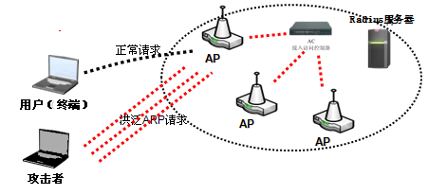
问题1：ARP泛滥攻击
问题描述
  攻击者发起洪泛ARP广播请求，致使AC向各AP转发大量数据，造成网络拥塞。
应对措施：
  AC严格划分VLAN，将AP划分到不同VLAN中，并严禁VLAN间互通
  禁止同一AP下的终端用户互相发送ARP报文

Slide 22
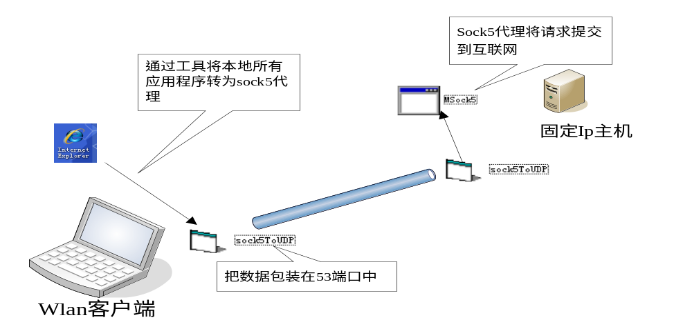
问题2：利用DNS端口绕开计费问题
问题描述
  WLAN用户在未通过网络认证时也需要进行DNS解析，因此目前AC会无条件允许所有目标端口为53的流量通过
  未经过认证的用户应用Socket代理或者端口重定向工具将访问流量定向到53端口，再由互联网的特定服务器进行转发，从而实现免费访问互联网
应对措施：在AC配置合法DNS地址白名单，阻止发往其它服务器的流量通过。

Slide 23





问题3：对AP的DOS服务攻击
问题描述
  利用终端和AP建立连接的协议漏洞，使AP无法提供服务
    Flooding with Associations
    将AP设备的用户关联表填满,使新的用户无法注册.
    Forged Deassociation
    伪造报文,使已经关联的用户掉线.
    Forged Deauthentication
    伪造报文,使已经认证的用户掉线
AC
L2/L3接入网
AP
应对措施
  AP应支持DOS检测功能，并及时隔离非法用户。

Slide 24
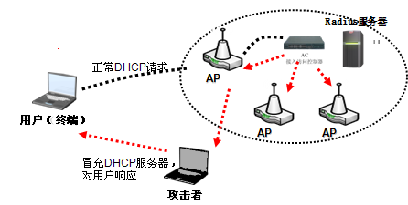
问题4：伪DHCP服务器攻击
问题描述
  在正常用户发送DHCP广播请求后，攻击者冒充DHCP服务器，响应用户并分配伪IP地址给用户。
应对措施：
  AC严格划分VLAN，缩小广播范围
  禁止AC向AP所在的VLAN转发DHCP请求

Slide 25
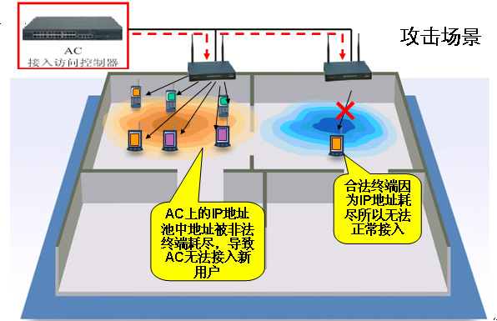
问题5：IP地址滥用攻击
问题描述
  CMCC WLAN中用户无需认证即可获得了AC分配的公网IP地址
应对措施：
  采用EAP-SIM/AKA等认证机制，先认证后分IP
  AC只分配私网地址，通过NAT设备访问公网（但与工信部的溯源需求冲突）

Slide 26
WLAN背景介绍
认证及信息安全问题分析
网络安全问题分析
提纲
安全管理及监控问题分析
问题1：流量监控与清洗
问题2：应用识别及审计
总结及建议

Slide 27

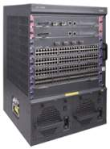




问题1：流量监控与清洗
CERNET
Internet
部署流量监控及清洗设备，控制各种攻击流量
  网络蠕虫
  木马
  DDoS
  基于WEB的应用威胁
  网络钓鱼
AC中也可内置该功能
AC
流量监控及清洗设备
有线接入网
AP

Slide 28
问题2：应用识别及审计
部署审计控制网关，具备如下能力：
CERNET
Internet
应用识别
P2P
Thunder(讯雷)
IM软件
BitTorent
QQ
eMule(电骡)
ICQ
eDonkey(电驴)
MSN
Kugoo(酷狗)
AC
…
…
审计控制网关
有线接入网
控制过滤
P2P带宽限速
非法网站过滤
AP
行为审计
公安部82号令
反动网站
色情网站
赌博 网站

Slide 29
WLAN背景介绍
认证及信息安全问题分析
提纲
网络安全问题分析
安全管理及监控问题分析
总结及建议

Slide 30
WLAN安全问题及应对策略总结
安全问题描述 |  | 应对措施
认证及信息安全问题 | Cookie安全问题 | 1.保证Cookie的存储、传输、内容安全；2.账户登录优先；3.用户下线时，短信提示用户上网时长或资费信息，使用户能够及时发现异常
 | 伪AP接入钓鱼攻击 | AP与AC支持非法AP检测和定位功能
 | IP地址冒用攻击 | AC判断是否放行用户访问时，同时判断IP地址和MAC地址，增加攻击难度
 | 空口窃听 | 空口不启用内容加密功能，用户敏感信息应在应用层提供安全保护
 | 手机用户接入认证 | 采用EAP-SIM/AKA机制作为手机用户接入WLAN的认证手段
网络安全问题 | ARP泛滥攻击 | AC严格划分VLAN，将不同AP划分到单独的VLAN，严禁VLAN间互通；禁止同一AP下的终端用户互相发送ARP报文
 | 利用53端口绕开计费 | 在AC配置合法DNS地址白名单，阻止发往其它服务器的流量
 | 对AP的DoS攻击 | AP应支持DOS检测功能，并及时隔离非法用户
 | 伪DHCP服务器攻击 | AC严格划分VLAN，禁止AC向AP所在的VLAN转发DHCP请求
 | IP地址滥用问题 | 采用EAP-SIM/AKA等认证机制，先认证后分IP
安全管理与监控问题 | 流量监控与清洗 | 部署流量监控及清洗设备，控制各种攻击流量
 | 应用识别及审计 | 部署审计控制网关，进行应用识别、控制过滤、行为审计

Slide 31
建议1－关于认证安全的建议
1)为应对cookie复制导致的业务欺诈问题，建议在用户下线时，通过短信提示用户上网时长及资费信息，使用户在cookie被盗用的情况下能够及时发现并采取措施
2)为应对伪AP接入钓鱼问题，建议取消WLAN的静态密码登录方式，只保留动态密码认证，从而使钓鱼攻击失去驱动力
3)建议采用EAP-SIM/AKA机制作为手机用户接入WLAN的认证手段，以解决现有机制页面适配手机、用户使用不便及未来WLAN与移动网络的无缝融合等问题

Slide 32
建议2－现网设备安全配置要求及检查
针对解决现网安全问题所要求的设备安全配置，建议在设备规范中予以明确，并在现网开展全面检查，杜绝安全隐患
设备 | 安全功能要求
AC | 严格划分VLAN，将不同AP划分到不同VLAN中，严格禁止VLAN间互通
 | 支持非法AP信息处理功能
 | 配置控制策略，限制AP所在VLAN中的不同用户不能发送ARP报文
 | 判断是否放行用户访问时，同时判断IP地址和MAC地址，增加攻击难度
 | 配置合法DNS地址白名单，阻止发往其它服务器的流量通过
 | 严格划分VLAN，禁止AC向AP所在的VLAN转发DHCP请求
AP | 禁止同一AP下的终端用户互相发送ARP报文
 | 支持非法AP检测和定位功能
 | 支持DOS检测功能，并及时隔离非法用户

Slide 33
建议3－合理规划和建设WLAN安全监管能力
根据公安部等国家相关部门对安全监管和审计方面的要求，在高安全审计需求的场景下部署安全审计网关、流量监控系统等安全设备，满足安全监控及管理要求

Slide 34
附录：WLAN安全标准介绍

Slide 35
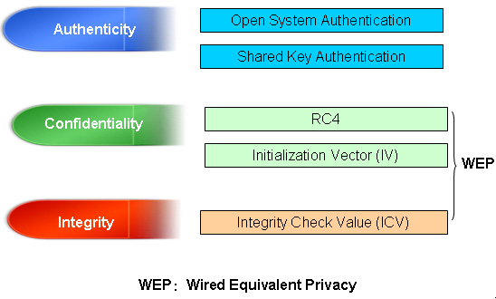
IEEE802.11b:WEP（1999年）
认证机制
  共享密钥：AP与所有接入终端共享相同的密钥
  单向认证（AP认证终端)
加密机制
  RC4流加密算法
  40位密钥
缺陷
  无双向认证，可能存在虚假AP
  密钥长度及IV长度短，易被破解
  密钥管理不便，加密、认证使用相同密钥，泄密可能性大
  无完整性机制，数据易被篡改

Slide 36
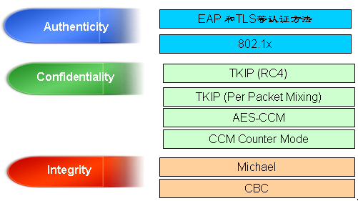
IEEE:802.11i
为了解决802.11固有的WEP等协议安全缺陷，IEEE成立了802.11i工作组，于2004年完成了标准的制定。

Slide 37
IEEE:802.11i
认证机制
  基于802.1x和EAP协议，支持多种认证方式
  支持双向认证
  重要特征：认证的同时协商本次会话密钥，将认证与加密机制明确分离
加密机制
  TKIP协议：RC4算法&256位密钥&每帧变换
  CCMP协议：AES算法&128位密钥
  增加完整性校验机制

Slide 38
TKIP
TKIP: Temporal Key Integrity Protocol
使用RC4来实现数据加密，这样可以重用用户原有的硬件而不增加加密成本。
使用Michael来实现MIC (Message Integrity Code )。结合MIC，TKIP采用了countermeasures 方式：一旦发现了攻击（MIC Failure)，就中止该用户接入。
将IV size 从 24 bits 增加到 48 bits，减少了IV重用；
使用了Per-Packet Key Mixing 方式来增加key的安全性

Slide 39
AES-CCM
AES-CCM为块加密，802.11i要求AES为128 bit, 每block 128 bits.
对于块加密, 需要将待加密的消息转化为block, 这个过程称为mode of operation.
AES-CCM使用了CCM方式作为mode of operation。为了破坏加密结果的规律性，CCM采用了counter mode: 首先计算得到一个counter (初始值随机，然后累加1),AES后得到加密值，和被加密的block XOR。
除了数据加密，AES-CCM还使用cipher block chaining (CBC)来产生MIC, 以实现数据的Integrity.

Slide 40
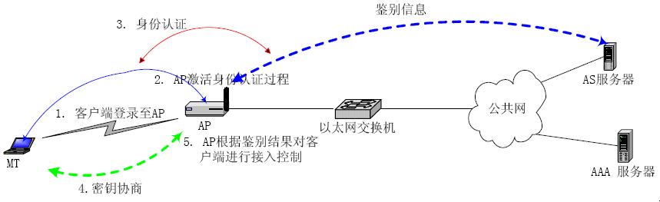
中国无线宽带IP标准组：WAPI（2003年）
认证机制
  基于证书机制和自行设计的WAI认证协议
  支持实现双向认证
加密机制
  SMS4算法（已公开），128位密钥
  每帧变换密钥
  提供完整性机制
Notes:
基本上也提供了802。11i的所有功能。

Slide 41


WAPI安全技术架构
用户端STA
接入点AP
认证端ASU
认证激活 (<AP的证书>)
WAI:基于数字证书认证
接入认证请求
鉴别请求
鉴别响应
接入认证响应
单播密钥协商请求
单播密钥协商响应
WPI:密钥协商
单播密钥确认
组播密钥通告
组播密钥响应
WPI:数据加密
数据加密
Notes:
鉴别成功完成

Slide 42
WAPI加密&完整性机制
加密机制
  SMS4算法
  每帧变换密钥
完整性
  利用SHA-256杂凑算法，提供完整性检查

Slide 43
IEEE802.11i与WAPI综合比较
比较项目 |  | 802.11i | WAPI
用户认证 | 双向认证 | 提供支持，但不强制 | 强制执行双向认证
 | 认证方式 | 基于EAP协议框架，可支持多种认证方式（包括SIM认证及基于证书的EAP-TLS协议等），灵活性高 | 基于公钥证书，利用WAI协议实现认证
 | 安全强度 | 大多基于对称密钥算法，安全强度不及公钥算法 | 椭圆曲线公钥算法，安全强度高
 | 实施复杂性 | 较低，除AP和AS外，不需额外的证书颁发、鉴别实体 | 较高，需建立证书颁发和鉴别服务器，对现网改造较大
数据加密 | 加密算法强度 | 采用成熟的AES算法，安全强度高，已经过认证 | 国产SMS4算法，128位密钥，安全强度未经充分评估
 | 动态会话密钥 | 支持 | 支持
 | 完整性保护 | 支持 | 支持
承载协议 |  | 基于EAP、EAP Over Radius、EAP Over Diameter标准协议 | 自有协议
WAPI的优势
  认证安全性较高
    WAPI基于数字证书的认证机制总体安全强度高于802.11i
WAPI的劣势
  运营商建设成本高，需为用户和AP发放数字证书，数量巨大
  用户需安装配置数字证书，使用不便
  非国际兼容，存在漫游问题
  与国际标准802.11i相比，产业链不成熟
比较结论

Slide 44
谢谢！

